Slide 1
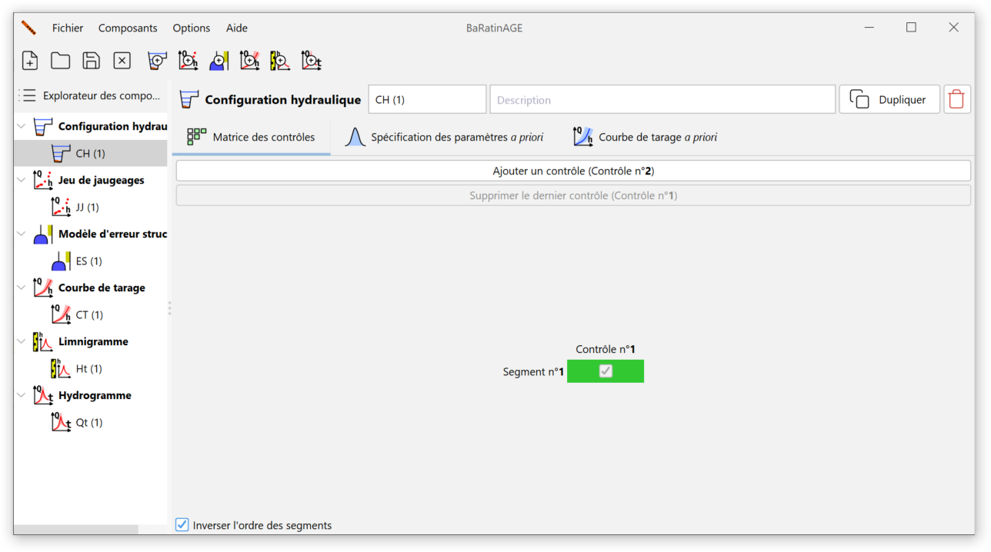
Barre de menus
Panneau descriptif du composant
Barre d’outils
Onglets thématiques du composant
Explorateur des composants
Zone de saisie, de calculs et de graphiques

